Slide 1
SERVIZI SISTEMI INFORMATICI E PER IL DIGITALE
Unità di personale | 2023 | 2024
Federico Gasparo | 85% | 80%
Fabio Stocco | 100% | 100%
Giuliano Taffoni | 25% | 10%
Marco Citossi | 50% | 50%
Claudio Vuerli | 25% | 40%
Totale FTE | 2.85 | 2.80
Servizio Sistemi Informatici e per il digitale INAF – OATs – 25 marzo 2024

Slide 2
QUELLO CHE FACCIAMO
Gestione dell’infrastruttura della rete locale OATs (LAN, collegamenti, dispositivi di rete)
Gestione della Sicurezza informatica (Ticket/segnalazioni da GARR-CERT e CSIRT, fondamentali gli update regolari)
Gestione dei Servizi informatici centralizzati di OATs (VMWare + VMs: DNS, DHCP, LDAP, WEB, Stampanti, WIFI)
Gestione della rete di macchine Windows e dei relativi servizi (amministrazione, segreteria, biblioteca)
Gestione delle macchine assegnate all’utenza scientifica (desktop, laptop e server di progetto)
Help Desk basato sul sistema di ticketing OSTicket (SysAdmin = help.oats@inaf.it, HPC = help.hocat@inaf.it)
Supporto locale all’utilizzo dei servizi G-Suite (abilitazione utenti locali, gestione gruppi, etc.)
Progettazione e gestione delle infrastrutture e degli impianti del CED OATs
Gestione delle procedure di acquisto per hardware e software
Consulenza informatica per gli acquisti di hardware e software per utenti e progetti
Gestione del sistema telefonico
Gestione dei sistema di rilevamento delle presenze
Supporto al servizio Manutenzioni relativamente alle infrastrutture SSI
SERVIZI ESTERNI A OATs
INAF – Supporto sistemistico al protocollo informatico
INAF – Supporto sistemistico alla Struttura Tecnica di supporto per i concorsi
IVOA & VObs – Supporto sistemistico ai server IVOA ed ai relativi servizi
Servizio Sistemi Informatici e per il digitale INAF – OATs – 25 marzo 2024

Slide 3
ID | Mansione | F. Gasparo | G. Taffoni | F. Stocco | M. Citossi | C. Vuerli
0.1 | Coordinamento del Servizio Sistemi Informatici |  |  |  |  | R
1.1 | Gestione dell’infrastruttura della rete locale OATs (LAN) | S |  | S |  | R
1.2 | Gestione della sicurezza informatica | S | S | S | S | R
1.3 | Gestione del sistema di virtualizzazione VMware | R |  | S |  | S
1.4 | Gestione sistemistica dei Servizi informatici centralizzati di OATs | S |  |  |  | R
2.1 | Gestione della rete di macchine Windows e dei relativi servizi | S |  | R
2.2 | Gestione delle periferiche | S |  | R | S
3.1 | Help Desk (gestione dei ticket aperti in OSTicket) | S |  | R | S | S
3.2 | Gestione delle macchine assegnate all’utenza scientifica | R |  | S | S
4.1 | Progettazione e gestione delle infrastrutture e degli impianti del CED OATs | R | S
4.2 | Supporto al servizio Manutenzioni relativamente alle infrastrutture SSI | R |  | S |  | S
5.1 | Gestione delle procedure di acquisto per hardware e software per la LAN e il CED | R |  | S
5.2 | Consulenza informatica per gli acquisti di hardware e software per utenti e progetti | R |  | S
5.3 | Conduzione di indagini di mercato per soluzioni innovative hardware/software | R |  | S |  | S
Servizio Sistemi Informatici e per il digitale INAF – OATs – 25 marzo 2024

Slide 4
ID | Mansione | F. Gasparo | G. Taffoni | F. Stocco | M. Citossi | C. Vuerli
6.1 | Gestione dei siti web ospitati sui web server OATs (web management) | R |  |  | S | S
7.1 | Gestione dei cluster di calcolo e dei relativi data storage | S | R |  | S | S
8.1 | Supporto locale all’utilizzo dei servizi G-Suite | R |  | S
9.1 | Gestione dell’aula multimediale “Margherita Hack” | R |  |  | S
9.2 | Gestione degli eventi trasmessi in streaming | R |  |  | S
10.1 | Gestione del sistema telefonico | S |  | R
11.1 | Gestione dei sistema di rilevamento delle presenze | S |  | R
12.1 | Gestione dei sistemi di accesso agli edifici del comprensorio OATs | S |  | R
13.1 | Gestione delle procedure di acquisto per hardware e software per utenti e progetti | R |  | S
14.1 | Supporto sistemistico al protocollo informatico INAF | S |  | R
15.1 | Supporto sistemistico alla Struttura Tecnica di supporto per i concorsi INAF | R
16.1 | Supporto sistemistico ai server IVOA ed ai relativi servizi |  |  |  |  | R
Servizio Sistemi Informatici e per il digitale INAF – OATs – 25 marzo 2024

Slide 5
QUELLO CHE NON FACCIAMO
Gestione affidata ad altro ente di INAF
Creazione di account istituzionali (gestito dal CED INAF)
Gestione dell’anagrafica (gestito dall’ufficio personale e successivamente dai sistemi del CED INAF)
Gestione dei servizi presenti sul sito servizi.ced.inaf.it (gestiti dal CED INAF)
Man power attualmente assegnato a SSI non sufficiente
Gestione delle macchine personali (installate e gestite dagli utenti)
Supporto per problemi informatici non attinenti all’attività lavorativa
Task che non rientrano tra quelli che spettano a SSI
Revisione, debugging e validazione di pipeline e software scientifico
Installazione, configurazione e gestione di software e servizi non più supportati
Task che implicano problemi di sicurezza o violazioni di licenze d’uso e copyright
Installazione, configurazione e gestione di software e servizi
Provenienti da fonti non sicure
Non gratuiti e non coperti da una valida licenza d’uso
Servizio Sistemi Informatici e per il digitale INAF – OATs – 25 marzo 2024

Slide 6
ATTIVITÀ PROGRAMMATE A BREVE
Aggiornamento della carta dei servizi SSI
Documento che formalizza l’elenco dei servizi che SSI offre all’utenza scientifica
Basato sull’ultima revisione dell’organigramma SSI e sulle tabelle delle slide 3 e 4
Dinamico: revisione del documento al variare del man power in forze a SSI
Aggiornamento delle macchine desktop linux da vecchie versioni ubuntu (16.04 LTS) alla versione 22.04
Sostituzione di alcuni dispositivi di rete obsoleti nei vari edifici
Potenziamento della copertura WIFI in particolare in Villa Bazzoni e al terzo piano del Castello Basevi
Integrazione del Firewall di Basovizza nel Firewall generale OATs
Installazione e configurazione del nuovo Border Gateway
Posa di due nuove linee di fibra ottica per il collegamento delle sedi cittadine a 10Gigabit (Via Tiepolo – Via Navali/Via Bazzoni)
Progettazione nuovo sistema di richieste on-line per attivazione delle procedure di acquisto (in accordo con l’amministrazione per rendere le procedure più rapide ed efficienti)
Servizio Sistemi Informatici e per il digitale INAF – OATs – 25 marzo 2024

Slide 7
IL CENTRO DI CALCOLO
Realizzato nel 2016
FASE 0 – Intervento edile
Creazione di un ambiente unico di 45mq Ridistribuzione server nei rack Riorganizzazione dispositivi di rete
FASE 1 – Installazione sistema di Free Cooling
Acquisizione ed installazione primo dispositivo di Free Cooling
Acquisto e posizionamento primi due rack per servizi esistenti
FASE 2 – Completamento Impianti
Aumento fornitura Corrente Elettrica fino a 120KW Realizzazione nuovo quadro ed impianto elettrico Acquisizione ed installazione secondo sistema di Free Cooling Dismissione CED Ex Docce e spostamento Condizionatori e Server
Servizio Sistemi Informatici e per il digitale INAF – OATs – 25 marzo 2024

Slide 8
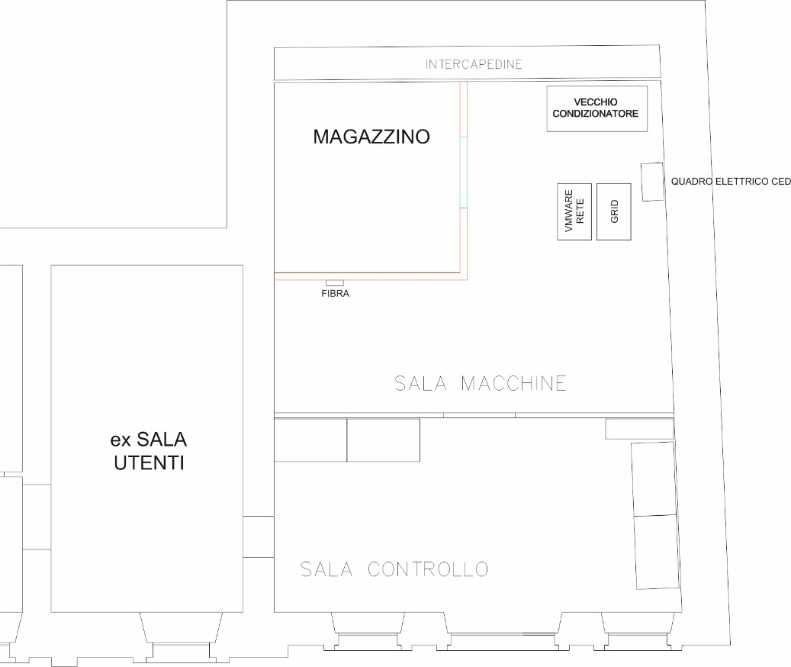
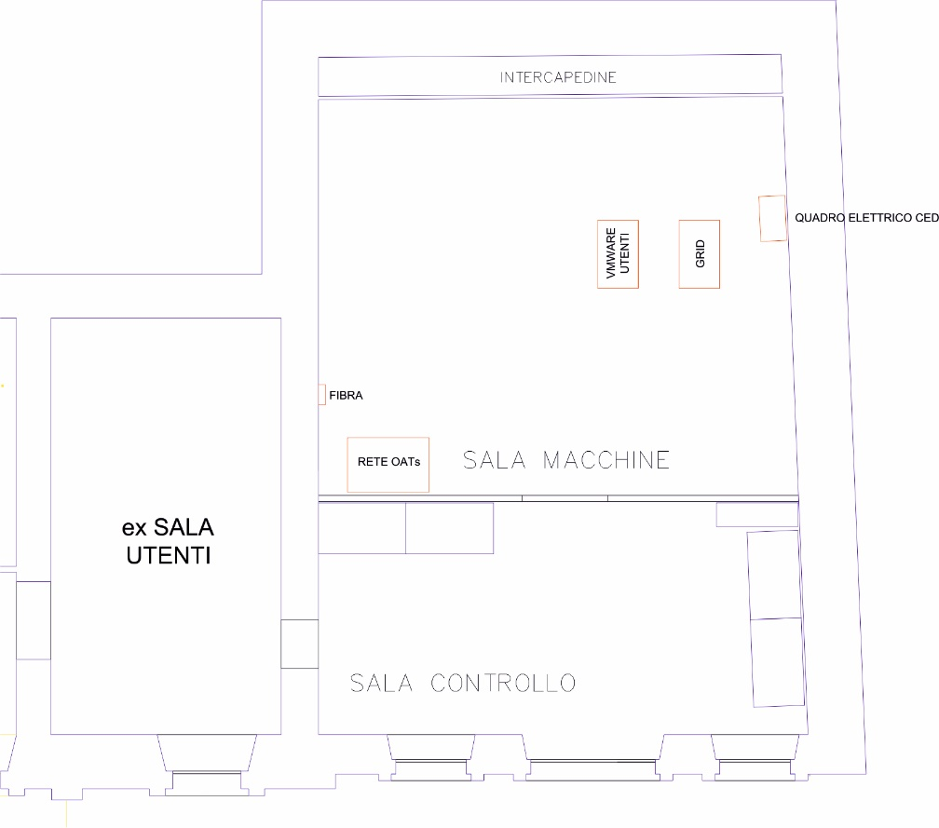
IL CENTRO DI CALCOLO
PRIMA
DOPO
Servizio Sistemi Informatici e per il digitale INAF – OATs – 25 marzo 2024

Slide 9
IL CENTRO DI CALCOLO
FASE 3 – Trasloco CED Villa Bazzoni
Acquisizione rack per completamento posizionamento macchine
Spostamento impianto di condizionamento di via Navali
Spostamento server e servizi Planck e IA2
FASE 4 – Aggiornamento della rete a 10Gigabit
Acquisto di un Firewall a 10Gigabit
FASE 5 – Ammodernamento sistema di condizionamento e separazione area calda e area fredda
Acquisto di un nuovo sistema di condizionamento ad alto rendimento specifico per Centri di Calcolo che si integra con il sistema di Free Cooling in modo automatico
Creazione parete di divisione tra la parte anteriore e quella posteriore per dividere la zona di immissione di aria fredda e quella di estrazione dell’aria calda
FASE 6 – Ammodernamento dei dispositivi di rete preferica (primavera 2024)
Installazione del nuovo Border Gateway
Servizio Sistemi Informatici e per il digitale INAF – OATs – 25 marzo 2024

Slide 10
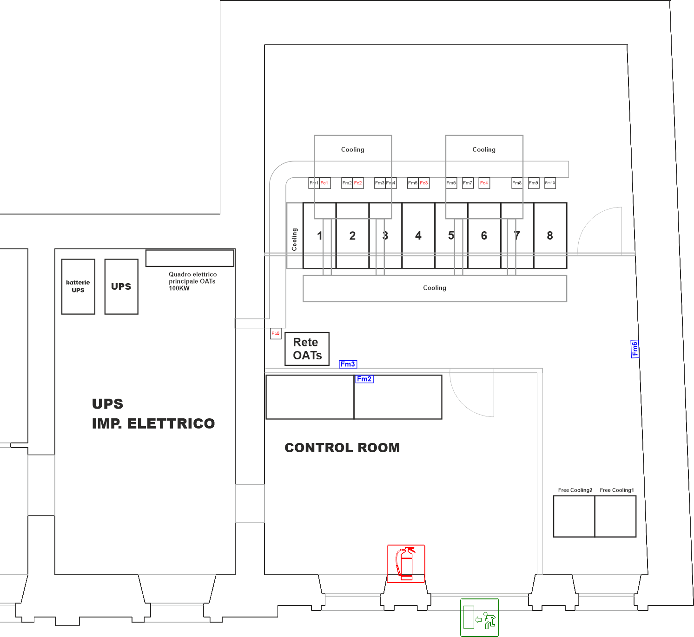
IL CENTRO DI CALCOLO
Servizio Sistemi Informatici e per il digitale INAF – OATs – 25 marzo 2024

Slide 11
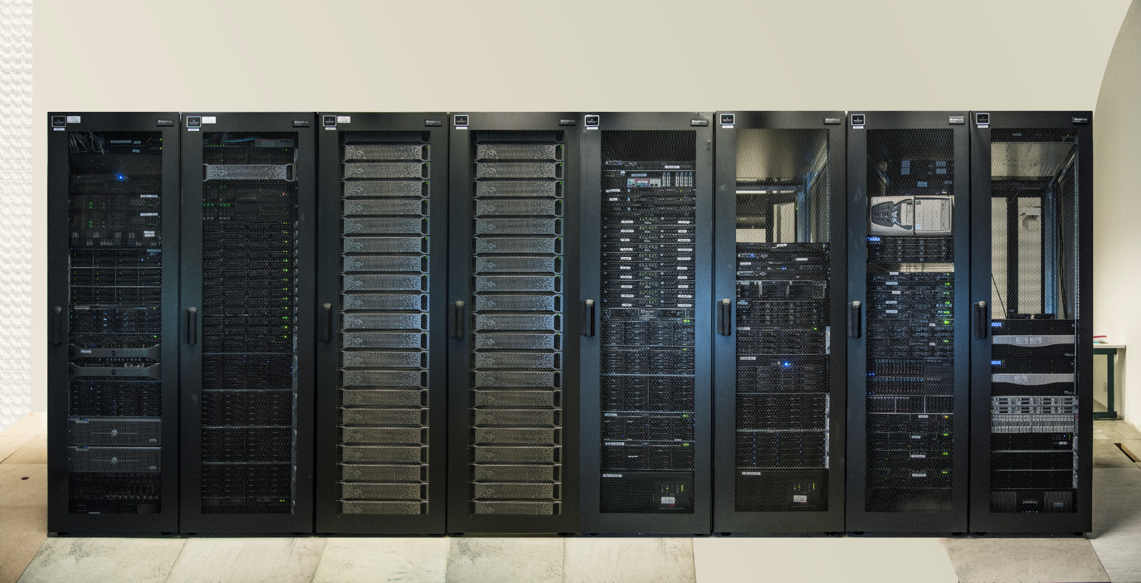
IL CENTRO DI CALCOLO
Servizi OATs
HPC OATs e HPC INAF
Planck/Euclid
IA2
Servizio Sistemi Informatici e per il digitale INAF – OATs – 25 marzo 2024

Slide 12
INDIRIZZI E INFORMAZIONI UTILI
In caso di richieste generiche di supporto, disponibilità di materiale hardware o consulenza riguardo acquisti informatici è attivo il sistema di ticketing OSTicket da utilizzare inviando una mail all’indirizzo: help.oats@inaf.it
Ogni utente può avere uno spazio web personale per creare la sua pagina, visibile all’indirizzo: wwwuser.oats.inaf.it/nome.cognome per accedere ed aggiornare le proprie pagine si usa l’account LDAP INAF (lo stesso della posta elettronica) collegandosi alla macchina: wwwuser.oats.inaf.it (ssh nome.cognome@wwwuser.oats.inaf.it)
Per dare accesso alla rete WiFi agli ospiti sprovvisti di credenziali eduroam è disponibile sul sito web OATs un’interfaccia di creazione automatica di account guest, da usare sulla rete con SSID INAF-OATS_guest
La creazione di un account guest deve essere fatta dal personale INAF previa autenticazione con le proprie credenziali INAF
Una volta effettuato l’accesso al sito web di OATs, comparirà la voce: Wifi OATs Guest nel menù in basso a sinistra.
L’account sarà attivo e usabile max. cinque minuti dopo la ricezione della mail di conferma.
Servizio Sistemi Informatici e per il digitale INAF – OATs – 25 marzo 2024

